Slide 1
Dehoaxifikator 3000
Gen Z

Slide 2

Aký problém riešime?

Slide 3
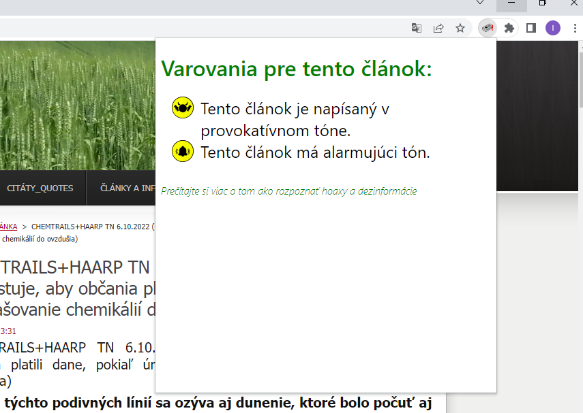
DEMO

Slide 4



Výhody nášho riešenia

Slide 5



Nevýhody nášho riešenia

Slide 6

Next steps

Slide 7
Next steps

